Slide 1





ỦY BAN NHÂN DÂN QUẬN PHÚ NHUẬN
TRƯỜNG TIỂU HỌC NGUYỄN ĐÌNH CHÍNH

Slide 2





Slide 3


Slide 4
Thứ Hai, ngày 29 tháng 11 năm 2021
Toán
Em làm được những gì?

Slide 5
Luyện tập

Slide 6

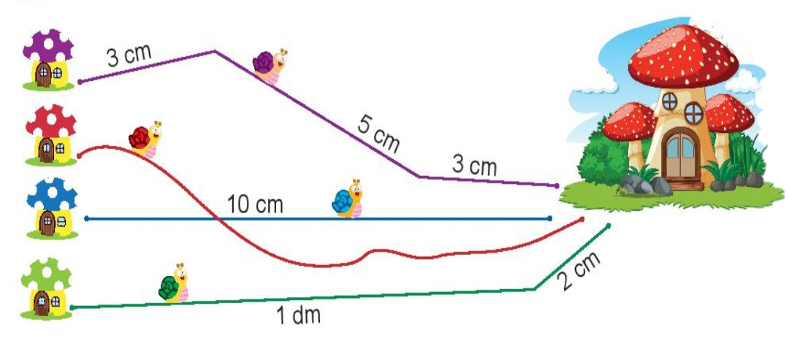
8
Đúng (Đ) hay Sai (S)
3 + 5 + 3 = 11 (cm)
10 cm = 1 dm
10 + 2 = 12 (dm)
1 dm = 10 cm
a) Đường đi của các bạn đều là đường gấp khúc.
S
b) Đường đi của Sên tím dài 11 cm.
Đ
c) Đường đi của Sên Xanh Lá dài 3 dm.
S
d) Đường đi của Sên Xanh Dương dài 1 dm.
Đ

Slide 7


9
Hôm qua Mai gấp được 9 ngôi sao. Hôm nay Mai gấp thêm 8 ngôi sao nữa. Hỏi cả hai ngày Mai gấp được bao nhiêu ngôi sao?

Slide 8
9
Hôm qua Mai gấp được 9 ngôi sao. Hôm nay Mai gấp thêm 8 ngôi sao nữa. Hỏi cả hai ngày Mai gấp được bao nhiêu ngôi sao?
Bài giải
Số ngôi sao cả hai ngày Mai gấp được là:
Tóm tắt
Hôm qua: … ngôi sao.
Hôm nay: … ngôi sao.
Cả hai ngày: … ngôi sao?
9 + 8 =
17
(ngôi sao)
9
Đáp số: 17 ngôi sao
8
Bài giải
?
Cách làm khác
9 + 8 =
17
Trả lời: Cả hai ngày Mai gấp được 17 ngôi sao.

Slide 9

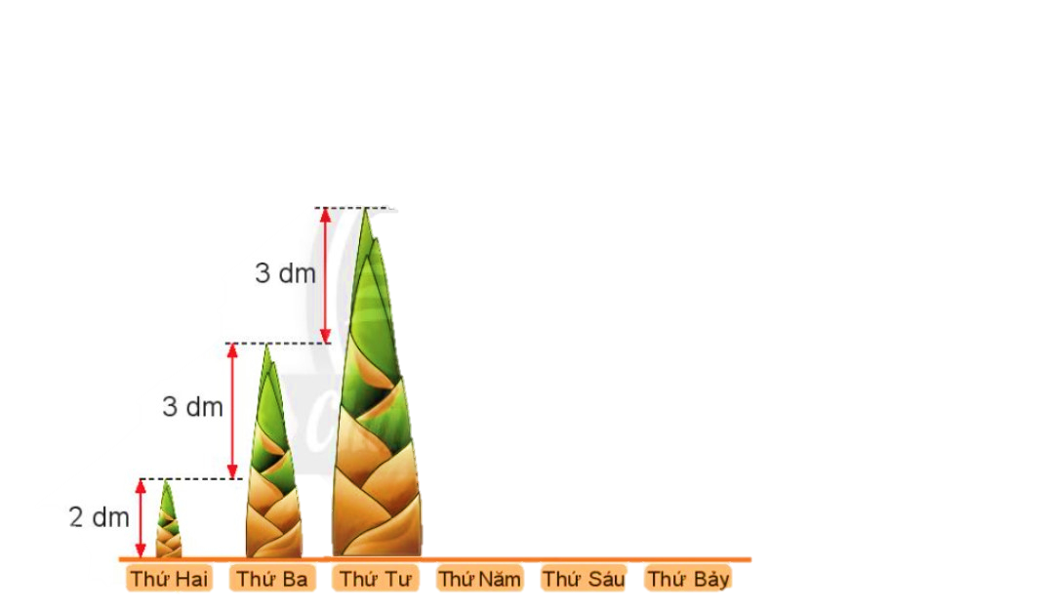

Có một cây măng tre, hôm sau cây mọc cao hơn hôm trước 3 dm (hình vẽ). Vào thứ Bảy, cây cao bao nhiêu đề-xi-mét?

Slide 10
Thứ ba, cây cao hơn hôm trước 3 dm.
Vậy chiều cao cây măng tre ngày thứ ba là
5 dm .
2 dm + 3 dm = 5 dm
5 dm

Slide 11
Thứ tư, cây cao hơn hôm trước 3 dm.
Vậy chiều cao cây măng tre ngày thứ tư là
8 dm .
5 dm + 3 dm = 8 dm
8 dm
5 dm

Slide 12

3 dm
Hôm sau cây mọc cao hơn hôm trước 3 dm.
3 dm
3 dm
17 dm

Slide 13
Củng cố

Slide 14

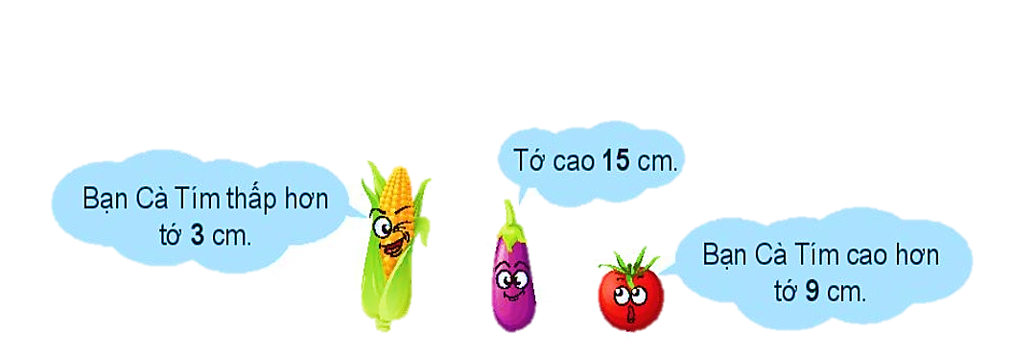
Mỗi bạn cao bao nhiêu xăng-ti-mét?

Slide 15
Mỗi bạn cao bao nhiêu xăng-ti-mét?
15 cm
Trong ba bạn, có ai đã biết chiều cao?

Slide 16
Mỗi bạn cao bao nhiêu xăng-ti-mét?
15 cm + 3 cm = 18 cm
15 cm
Bạn Bắp Ngô đã nói gì?

Slide 17
Mỗi bạn cao bao nhiêu xăng-ti-mét?
15 cm – 3 cm = 12 cm
15 cm – 9 cm = 6 cm
15 cm
Bạn cà chua đã nói gì?

Slide 18
Mỗi bạn cao bao nhiêu xăng-ti-mét?
15 cm – 3 cm = 12 cm
15 cm – 9 cm = 6 cm
Tớ cao 12 cm
15 cm
Tớ cao 6 cm
Tớ cao 15 cm

Slide 19


